Slide 1
Влияние стиля семейного воспитания на личностные особенности подростка
Подготовила: педагог-психолог
МОУ ДО «ДДТ» Ясногорского района Тульской области
Антонова Лидия Викторовна

Slide 2
Введение
Семья выступает как первый воспитательный институт, связь с которым человек ощущает на протяжении всей своей жизни.

Slide 3
Актуальность
Семья может выступать в качестве как положительного, так и отрицательного фактора воспитания, поэтому проблема влияния семейного воспитания на развитие и становление личности является столь актуальной.
В связи с особой воспитательной ролью семьи возникает вопрос о том, как сделать так, чтобы максимизировать положительные и свести к минимуму отрицательные влияния семьи на воспитание ребенка.

Slide 4
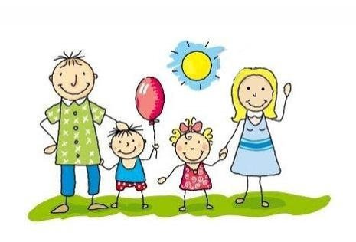
Семья - как малая социальная группа
Семья – малая социальная группа, основанная на браке, кровном родстве или усыновлении и связанная общностью быта, отношениями взаимопомощи и взаимной ответственностью.

Slide 5
Семья как основной фактор, влияющий на развитие личности подростка
Родители влияют на поведение своих детей тремя основными способами:
1) Своим собственным поведением они создают ситуации, которые формируют определенное поведение детей;
2) Служат ролевыми моделями для идентификации;
3) Выборочно вознаграждают, подкрепляют определенные действия.

Slide 6
Большое влияние на развитие личности оказывает семейное сознание. На первом плане здесь стоят личностные отношения.
Важным является вопрос о влиянии затяжных семейных конфликтов на волевую сферу детей.

Slide 7
Начав самостоятельную жизнь, подросток, в основном, будет поступать так, как поступали в его родительской семье.
Умение и желание понимать другого человека, удовлетворение потребностей в равенстве составляют положительный микроклимат семьи.

Slide 8
Типы отрицательных взаимоотношений
1) доминирующий муж - подчиняющаяся жена;
2) доминирующая жена - подчиняющийся муж;
3) открытая или скрытая борьба между супругами за главенство;
4) изоляция супругов друг от друга.

Slide 9
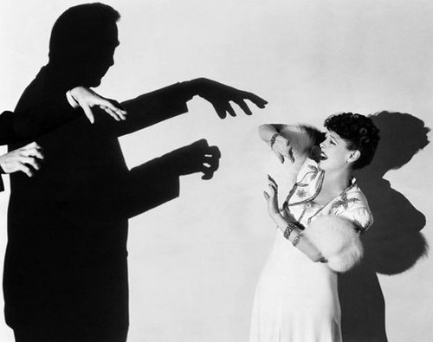
Если в семье доминирующим является отец…
Ребенок будет постоянно находиться под психическим и физическим давлением со стороны отца.
У таких детей резко повышен тревожный фон, постоянная боязнь наказания за малейшую провинность.

Slide 10
Если в семье доминирующим является отец…
Такая ситуация в семье формирует у подростка безынициативность, неумение постоять за себя, стремление подстроиться под других. В школе дети из этих семей могут быть чрезмерно агрессивны, любыми средствами стараясь захватить лидерство в классе. Особенно это проявляется у мальчиков, так как они перенимают от отца стереотип подавляющего жесткого мужского поведения.
В противном случае дети замкнуты, постоянно подавлены, нерешительны, трудно вступают в контакт со сверстниками, легко поддаются влиянию более сильных ребят.

Slide 11
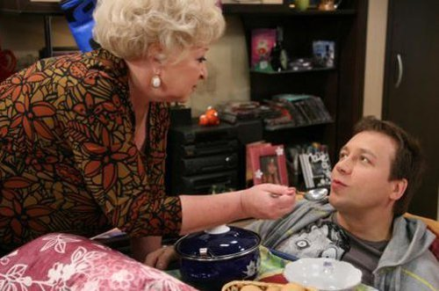
В тех семьях, где доминирует мать…
У мальчиков из-за постоянного дефицита нежности и материнской любви, отсутствия положительно примера мужского поведения формируется чувство подавленности, безволие, неумение самостоятельно принимать решения, иногда возможны проявления агрессии по отношению к представителям противоположного пола.

Slide 12
В тех семьях, где доминирует мать…
У девочек из таких семей не сформировано представление о женственности, так как они перенимают материнский стиль поведения. Девочки ведут себя вызывающе, грубы с окружающими, иногда даже жестоки.

Slide 13
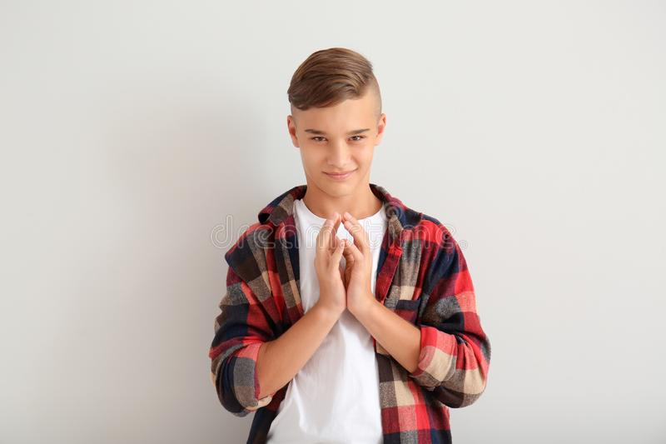
В семьях, где родители ведут постоянную борьбу между собой за главенство…
У подрастающего человека формируется приспособленчество, двуличие, лживость. Склонность к вымогательству. В школе отношения со сверстниками такие дети строят с позиции выгоды для себя, у них не бывает настоящих друзей, они трусливы, заискивают перед сильными.

Slide 14
В семьях, где родители изолированы друг от друга…
Ребенок остается без надзора, привыкает к вседозволенности. К его переживаниям родители проявляют мало внимания, нет интереса к его делам и проблемам. Это приводит к девиантному поведению из-за неудовлетворенной потребности в любви и привязанности.

Slide 15
В семьях, где один или оба уклоняются от выполнения родительских обязанностей…
Дети испытывают чувство вины за свою ненужность родителям, у них занижена самооценка, они скрытны. В школе такие ребята чаще всего изолированы от коллектива сверстников, стесняются своего внешнего вида.

Slide 16
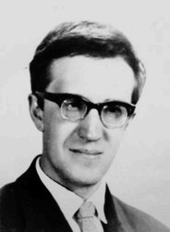
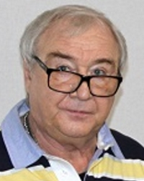
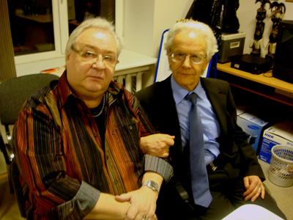
Классификация стилей воспитания детей подросткового возраста
Андрей Евгеньевич Личко
Эдмонд Георгиевич Эйдемиллер

Slide 17
Гипопротекция
Недостаток опеки и контроля.
Ребенок остается без надзора.
К подростку проявляют мало внимания, нет интереса к его делам, часты физическая заброшенность и неухоженность.
Невключенность ребенка в жизнь семьи приводит к асоциальному поведению из-за неудовлетворенности потребности в любви и привязанности.

Slide 18
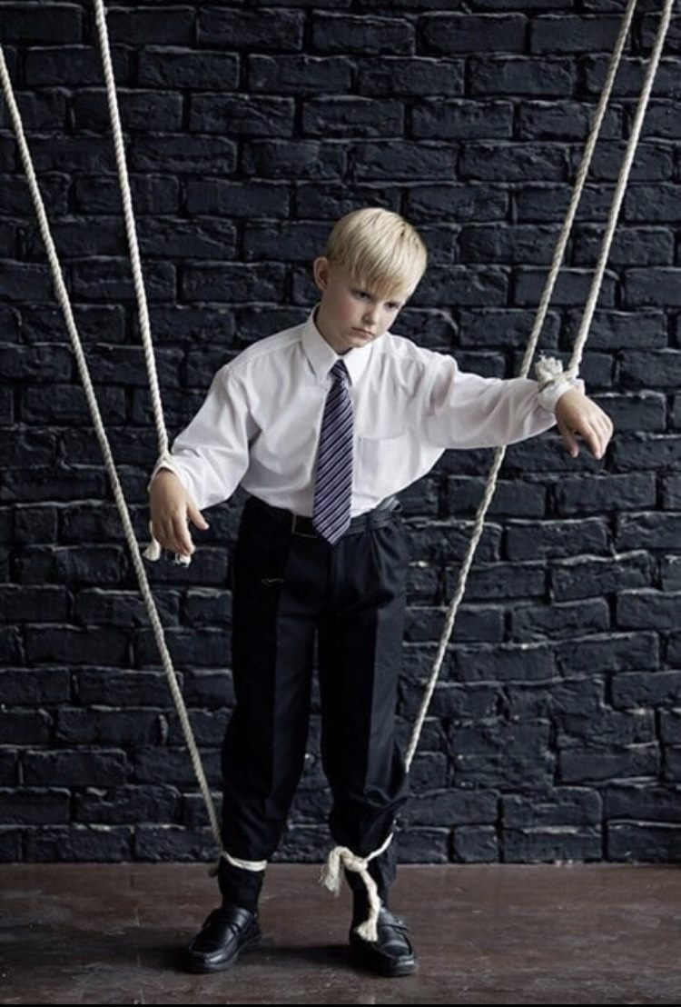
Доминирующая гиперпротекция
Повышенное внимание и забота к ребенку.
Ребенка не приучают к самостоятельности, подавляют развитие его чувства самостоятельности и ответственности.
Это приводит либо к реакции эмансипации, либо к безынициативности, неумению постоять за себя.

Slide 19
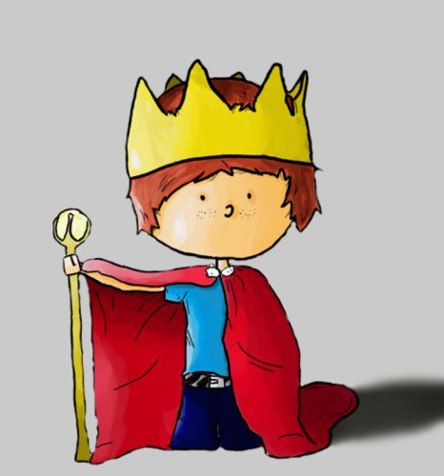
Потворствующая гиперпротекция
Воспитание «кумира семьи».
Результат такого воспитания проявляется в высоком уровне притязаний, стремлении к лидерству при недостаточном упорстве и опоре на свои силы.

Slide 20
Эмоциональное отвержение
Ребенком тяготятся. Его потребности игнорируются. Иногда с ним жестоко обращаются.
Этот стиль воспитания оказывает наиболее отрицательное воздействие на развитие ребенка.

Slide 21
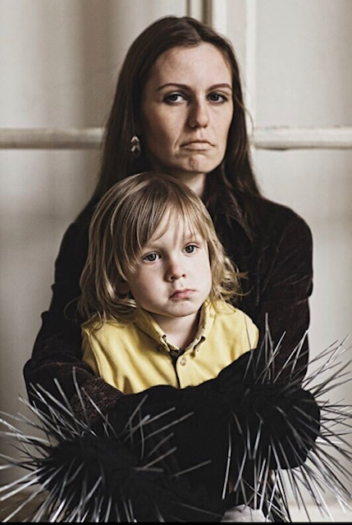
Жестокие взаимоотношения
Могут проявляться открыто, когда на ребенке срывают зло, применяя насилие, или быть скрытыми, когда между родителями и ребенком стоит «стена» эмоциональной холодности и враждебности.

Slide 22
Повышенная моральная ответственность
От ребенка требуют честности, порядочности, чувства долга, не соответственно его возрасту. Игнорируя интересы и возможности подростка, возлагают на него ответственность за благополучие близких.

Slide 23
Таким образом
Фактором, влияющим на развитие личностных качеств подростка является семья и тип семейных взаимоотношений.
Частые конфликты, неблагополучный микроклимат семьи, неумение найти общий язык со своими детьми оказывают отрицательное воздействие на формирование и развитие эмоционально-волевой сферы подростков.
Отрицательно влияет на развитие подрастающей личности тип взаимоотношений в семье.
Все эти недостатки воспитания оказывают негативное влияние на формирование личности, а также могут явиться причиной трудностей в общении подростка в будущем.

Slide 24
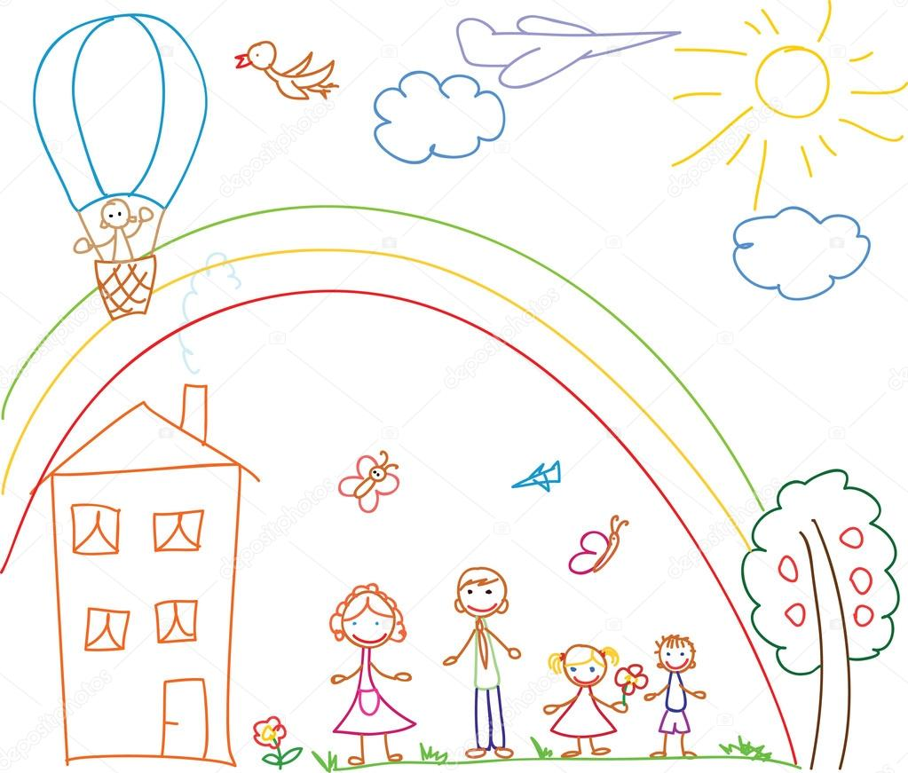
Детско-родительские отношения являются базой для развития ребёнка. Взрослым важно владеть навыками эффективного взаимодействия с ребёнком в различных ситуациях.
Воспитание - процесс сложный и многогранный. Кроме целенаправленного воспитания, осуществляемого родителями, на ребёнка влияет атмосфера семьи, семейные условия и ценности.

Slide 25
Семейное воспитание
Семейное воспитание - более или менее осознаваемые усилия по взращиванию ребенка, предпринимаемые родителями
Содержание, характер и результаты семейного воспитания зависят от ряда характеристик семьи, в первую очередь от тех личностных ресурсов, которые в ней имеются

Slide 26
Личностные ресурсы, в частности уровень образования родителей, их социальный статус, ценностные ориентации, уровень притязаний, увлечения, вкусы влияют на цели и стиль семейного воспитания

Slide 28
Принципы гармоничных детско-родительских отношений
Принцип равенства, право принимать и понимать других
Принцип добровольности, отсутствие насилия над личностью другого
Принцип открытости и искренности, признавать свои ошибки
Принцип взаимного уважения друг к другу

Slide 29
Характеристики гармоничных детско-родительских отношений
Удовлетворение базовых потребностей ребенка: безопасности, принятия, признания индивидуальности и сохранение автономии «Я»
Достаточный уровень рефлексии родителей относительно индивидуальных особенностей ребенка, понимание их социально-психологической природы
Сознательная организация родителями конструктивного стиля взаимодействия с ребенком, согласно его индивидуальным особенностям

Slide 30
Самая главная задача каждого родителя – подготовка ребёнка к взрослой жизни. Если ребёнок чувствует любовь, заботу и внимание родителей – это формирует в его сознании эмоциональную стабильность, принципы сотрудничества и ответственности.

Slide 31
Десять способов проявления родительской любви
Проявление телесной любви
Говорите, что Вы их любите
3ащита
Поддержка, подбадривание
Ребенку необходимо объяснять, что когда Вы его ругаете, то беспокоитесь за него
Разговаривайте с детьми
Выбирайте слова и выражения
Постоянство
Отдавайте детям своё время
Любовь направлена ко всем членам семьи

Slide 32
"Проблемные", "трудные", "непослушные" и "невозможные" дети, так же как дети "с комплексами", "забитые" или "несчастные" — всегда результат неправильно сложившихся отношений в семье.

